Slide 1
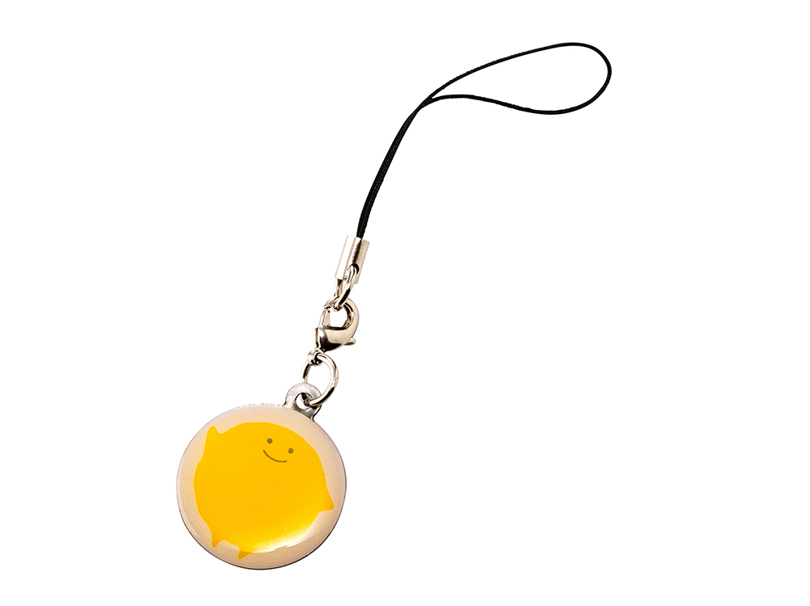
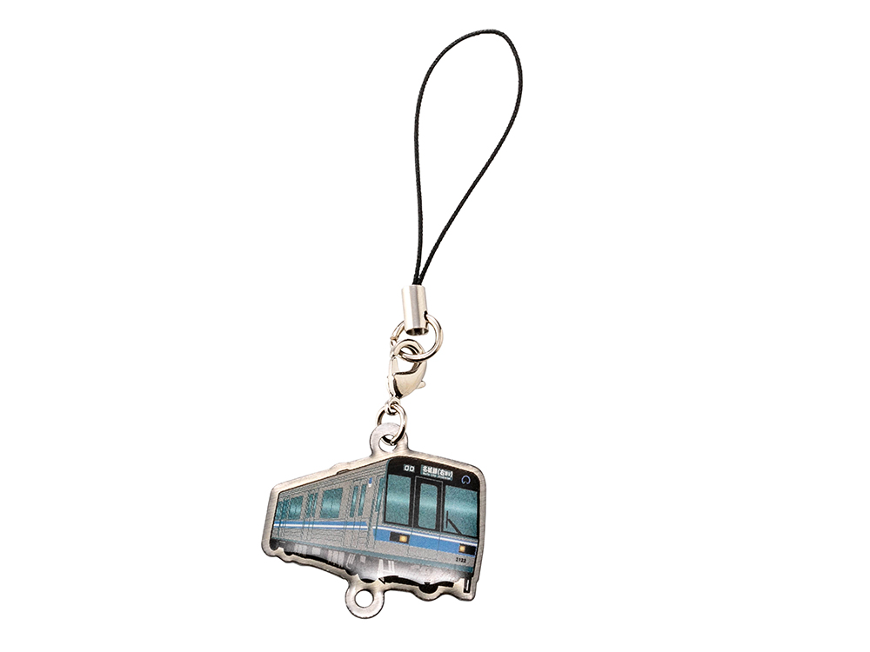
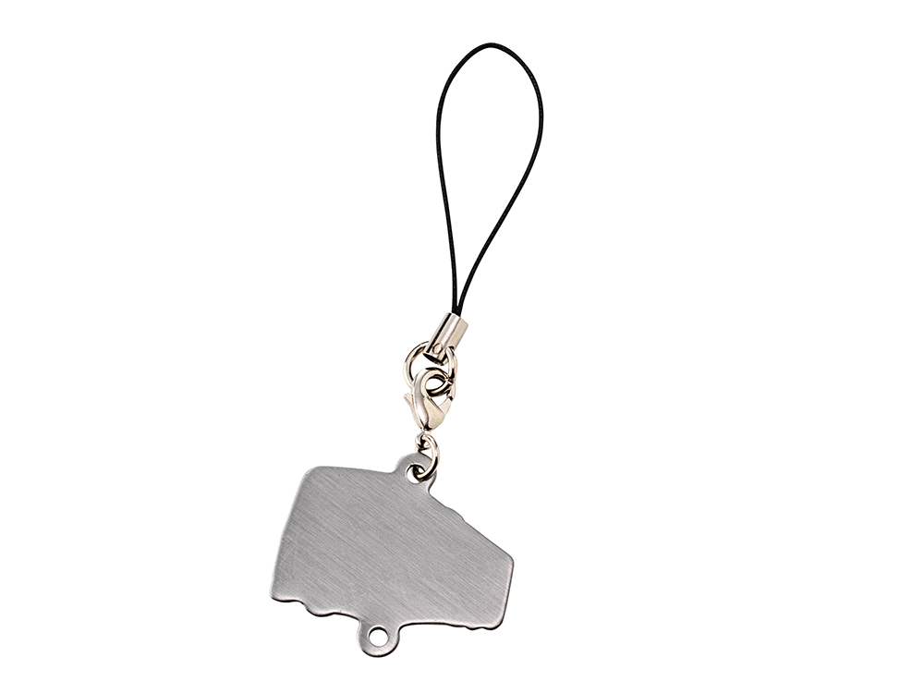
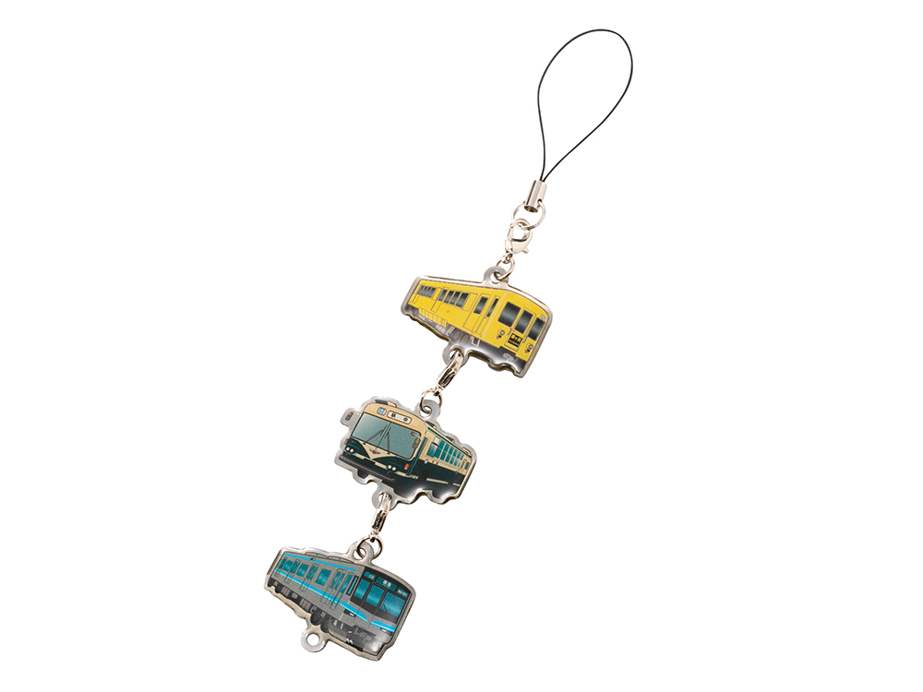
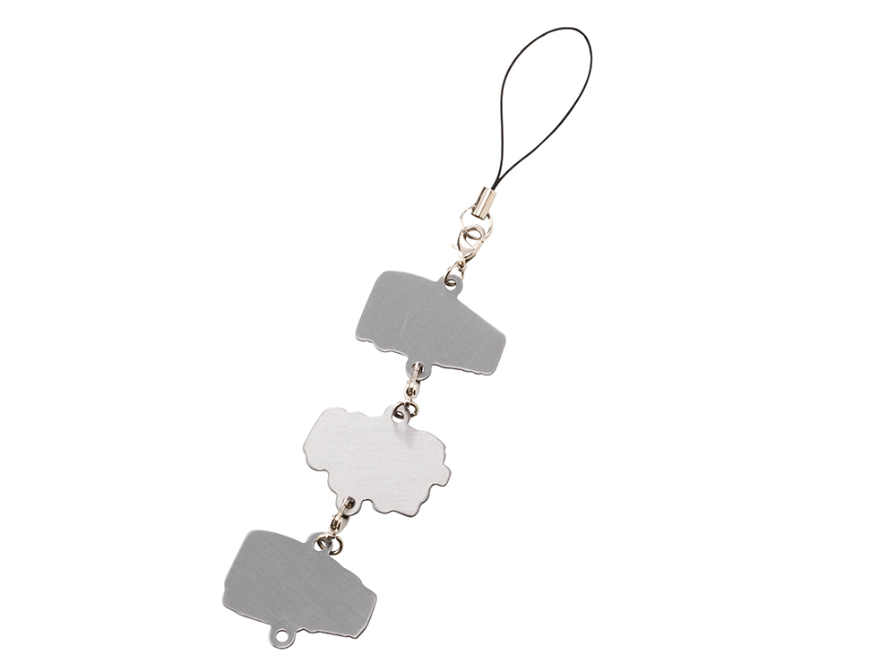
金属チャーム
連結できる金属チャーム
100個から
金属チャームはゆるキャラ、企業様マスコットに最適なアイテムです。 100個からオリジナル作製可能 形状、印刷、サイズ、加工、全てがオリジナル！ キーホルダーのお供としても最適！
品 番 org157 サイズ オリジナルサイズ可 材 質 真鍮、ステンレス、鉄等 印 刷 シルク・フルカラー 外 装 個別PP袋入
校了後約30日～

